Slide 1

Epidemiologinen siirtymä ja terveydenhuoltojärjestelmän kehitys

Slide 2
ES:Vaihe 1. Aliravitsemus ja tartuntataudit
elinajanodote 40-50 v
kaupungistuminen ja teollistuminen ->ahtaat asuinolot
huono hygienia ja aliravitsemus heikentää vastustuskykyä
puutteellinen terveydenhuolto
Tällainen vaihe on monissa kehittyvissä maissa tällä hetkellä

Slide 3
1800-luku
Haasteet
Yhteiskunnan ratkaisuja
Lääkäreiden koulutus
Valistus ja tuberkuloosin vastaiset kampanjat
Kansakouluasetus 1866
Asetus terveydenhuollon järjestämisestä 1869
Asetus terveydenhoidosta 1879
Miljoonan väestö asui hajanaisesti ->kaupungistuminen alkoi
Lääkäriavun saaminen oli vaikeaa (piirilääkäreitä noin 30 ja muutamia sotilaslääkäreitä, sairaaloita vähän, esimeriksi välskärit , parturit ja kätilöt tekivät hoitotoimenpiteitä)
Huono hygienia
Puutteellinen ravitsemus
Tartuntataudit yleisiä kuten tuberkuloosi
Suuri lapsikuolleisuus
Nälkävuodet 1869-1870
Työkyvyttömät kiertelivät kerjäläisinä

Slide 4
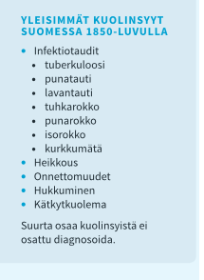
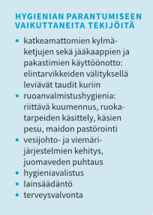

Slide 5
ES:VAIhe 2 Tartuntataudit vähenevät
elinajanodote 50-60v
rokotteet
elintason nousu
ravitsemuksen ja asuinolojen paraneminen
Suomessa noin 1900-luvun alkupuoli 2. maailmansotaan saakka (neuvolat, laki kunnallisista terveyssisarista)

Slide 6
ES:vaihe 3. elintavat aiheuttavat tarttumattomia tauteja
elinajanodote 60-70v
elinajanodote nousee
rokotteiden ja antibioottien käyttö laajenee
tupakointi, energiansaanti ja liikuntatottumukset muuttuvat
2. maailmansodan jälkeinen Suomi

Slide 7
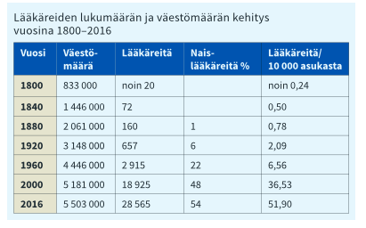

Slide 8
1900-luvun Suomessa
Haasteet
Yhteiskunnan ratkaisut
I maailmansota 1914-1918, jonka loppupuolella myös Suomen kansalaissota
Itsenäistyminen 1917
Pula-aika 1930-luvulla
II maailmansota, jonka aikana terveydenhuollon kehitys hidastui
Suuret ikäluokat syntyivät
  Kulutushyödykkeiden säännöstely
Lisää lääkäreitä
Keskussairaalalaki ja laki yleisestä terveydenhuollosta 1943->sairaalaverkon rakentaminen
Laki terveyssisarista, kätilöistä sekä neuvoloista 1944 -> lapsikuolleisuus pieneni
Maksuton kouluruokailu 1948
Kouluterveydenhoito ja hammashoito kehittyivät
Sairausvakuutuslaki 1964
Kansanterveyslaki 1972_<terveyskeskusten parantaminen
Pohjois-Karjala projekti oli ensimmäinen väestötason terveyshanke ja interventio

Slide 9
ES:vaihe 4. Hyvä terveydenhoito myöhäistää tarttumattomien tautien puhkeamista
elinajanodote 70-80 v
terveyden edistäminen alkaa ehkäistä tarttumattomia sairauksia
hoitoa paremmin saatavilla

Slide 10
2000-luvun Suomessa
Haasteet
Yhteiskunnan ratkaisut
Ihmisten elintavat muuttuvat
  Liikutaan vähemmän
  Syödään epäsäännöllisesti
  Roskaruuan käyttö lisääntyy
  Elintapasairaudet lisääntyvät
Väestön ikärakenne muuttuu
  Huoltosuhde suurenee
  Terveydenhuoltopalvelujen tarve ja kustannukset kasvavat
  Verotulot vähenevät
Hoitotakuu 2005
Terveydenhuoltolaki 2011->hoidon valinnanvapaus lisääntyi
Terveydenhuollon priorisointi meta-, makro- ja mikrotasoilla
Soteuudistus 2020-2022
Terveyspoliittiset tavoitteet
  Terveys 2015-ohjelma
  Suomi savuttomaksi 2030

Slide 11
ES:vaihe 5. tartuntatautien uusi nousu
elinajanodote laskee?
antibioottiresistenssi
ilmastonmuutos
globalisaatio
biodiversiteetin köyhtyminen

Slide 12
Yle areena Podcast
Lääketieteen suuret saavutukset:
1.rokotukset
2.Tiedon kerääminen ja analyysi
3. Lääkkeet
4. Hygienia ja käyttäytyminen
Lääketieteen uudet kuviot
Sairastunut mieli, pakko-oireinen häiriö, pitkittynyt suru, skitsofrenia,jne….

